Slide 1
звезда

Slide 2
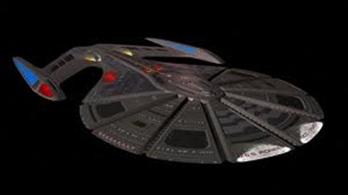
звездочёт звездолёт

Slide 3
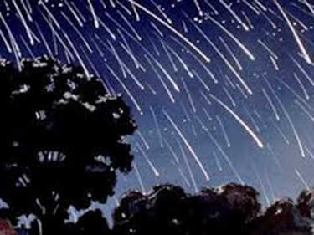
созвездие звёздный(дождь)

Slide 4
ЗВЕЗДА

